Slide 2
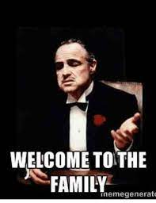
Acolhimento aos novos funcionários não docentes da Ciências ULisboa
Segurança Saúde Trabalho e Campus
Júlia Alves
Direção Técnica
direcaotecnica@ciencias.ulisboa.pt
jmaalves@ciencias.ulisboa.pt
Tlm. 914957401

Slide 3
Segurança Saúde Trabalho e Campus
Programa:
Apresentação da Direção Técnica
Emergências
Segurança e Saúde
Sustentabilidade
Expediente
Campus
Espaços

Slide 4
Apresentação da Direção Técnica
Segurança de pessoas e bens, saúde, sustentabilidade, acervo documental, operacionalização e manutenção das instalações e outras infraestruturas
Direção Técnica
(Júlia Alves)
AB
(Ana Fraga)
AAL
G3S
(Filipa Pegarinhos)
GAPsi
(Cláudio Fernandes)
GOME
(José Lousa)
GGDAE
(Sérgio Simões)
GAL-CT
(Vera Santos)
GAL-CV
(Joaquim Tapisso)
GAL-CF
(Paulo Silva)
GAL-CQ
(Marta Palma)
GAL-CC
NM
(Carlos Rosa)

Slide 5
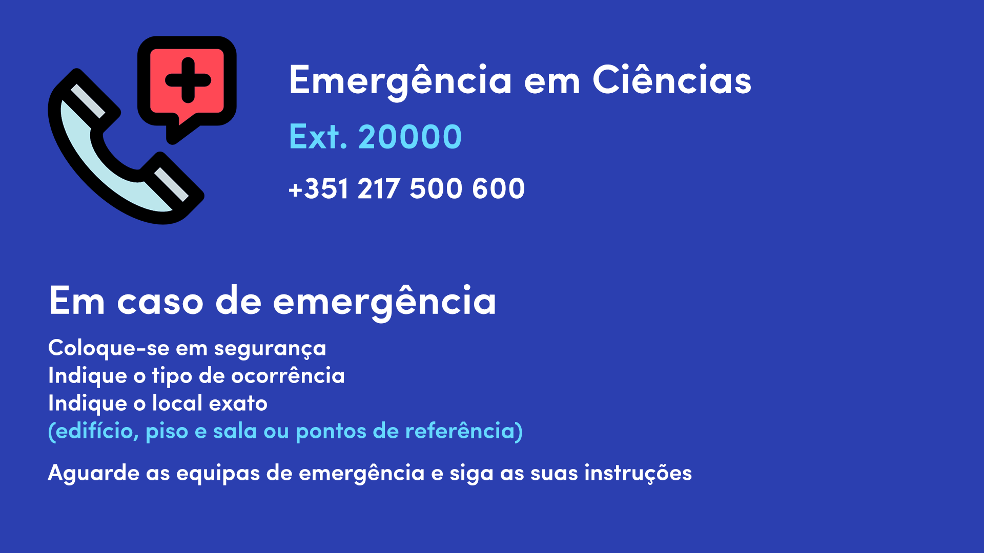
Emergências

Slide 6
Em caso de EVACUAÇÃO
Logo que toque o alarme, deve dar início à evacuação do edifício
Siga as instruções de evacuação e oriente-se pela sinalização afixada ao longo dos caminhos de evacuação
Cumpra as indicações das equipas de emergência
Nunca utilize os elevadores
Nunca volte atrás
Procure formar uma fila indiana com os outros ocupantes, sem correr, mas em passo apressado, até ao ponto de reunião
https://ciencias.ulisboa.pt/pt/emergencia
www.ciencias.ulisboa.pt/g3s | g3s@ciencias.ulisboa.pt

Slide 7
Segurança e Saúde
Planos de segurança e simulacros
Laboratórios: Regras gerais de segurança em laboratório (Despacho D/16/2022, do diretor)
UC Prevenção de riscos e segurança em laboratório > acesso livre
Saúde do Trabalho:
Está a ser implementada
Exames ocasionais
Não é medicina geral e familiar
Apoio psicológico:
GAPsi
Consultas de psicologia clínica, Ações de formação e UC - competências transversais, textos de autoajuda

Slide 8
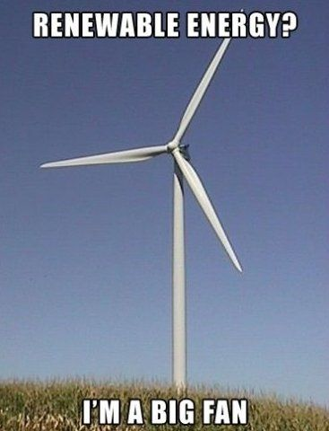
Sustentabilidade
Laboratório Vivo para a Sustentabilidade:
Boas práticas: Desligar luzes, monitores, usar escadas, reduzir descartáveis, reduzir produção de resíduos, reutilizar, etc.
Projetos @Ciências
Concurso de ideias
Semana da sustentabilidade – 15 a 19 de abril
Resíduos:
Perigosos (Balcão C: rotina e especiais)
Valorização e reciclagem (Balcão C): não esquecer abate de património

Slide 9
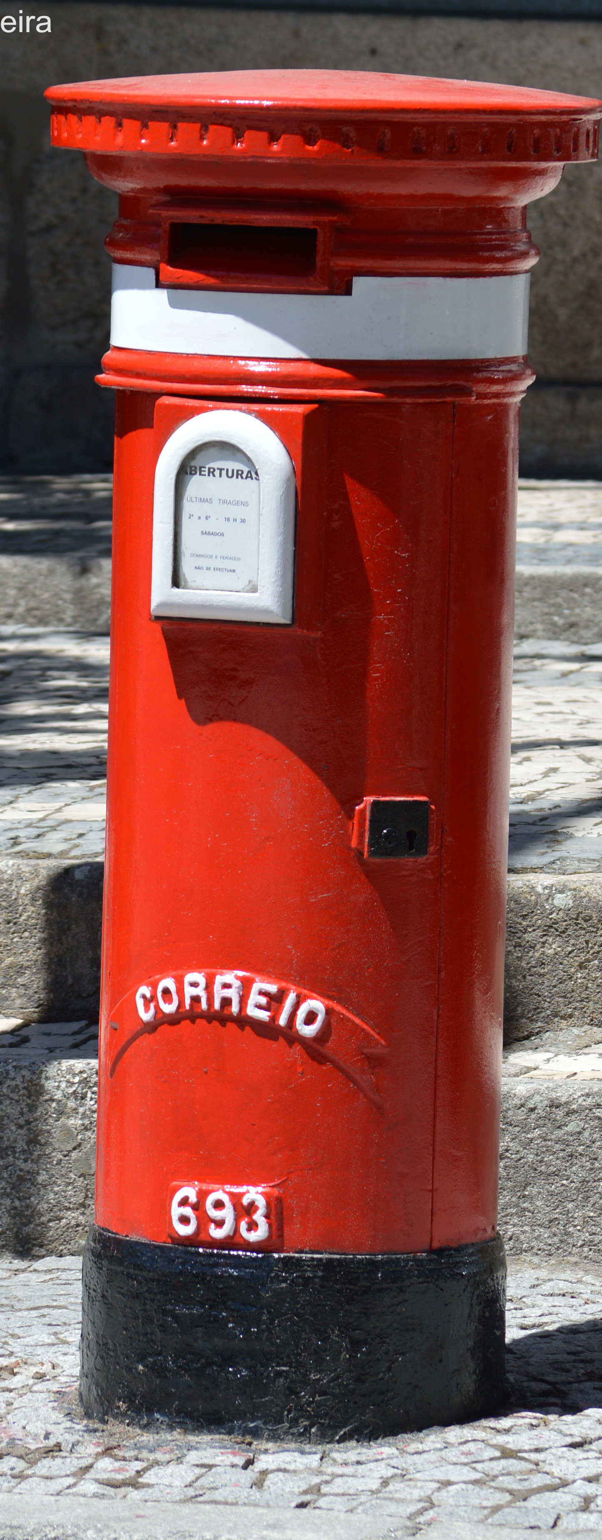
Expediente
Registo de entrada e saída dos ofícios:
Papel/assinaturas manuscritas:
Registo de saída manual no GGDAE > envio direto e-mail pelas US
Documentos assinados eletronicamente e enviados por e-mail pelas US:
Enviar PDF posteriormente para expediente@ciencias.ulisboa.pt
Indicar data do envio/receção
Alternativa: colocar o expediente em BCC quando se envia
Documentos recebidos diretamente por e-mail pelas US:
Encaminhar posteriormente o e-mail para expediente@ciencias.ulisboa.pt
Eliminação de documentação: consultar GGDAE (smsimoes@ciencias.ulisboa.pt), atenção a dados pessoais

Slide 10
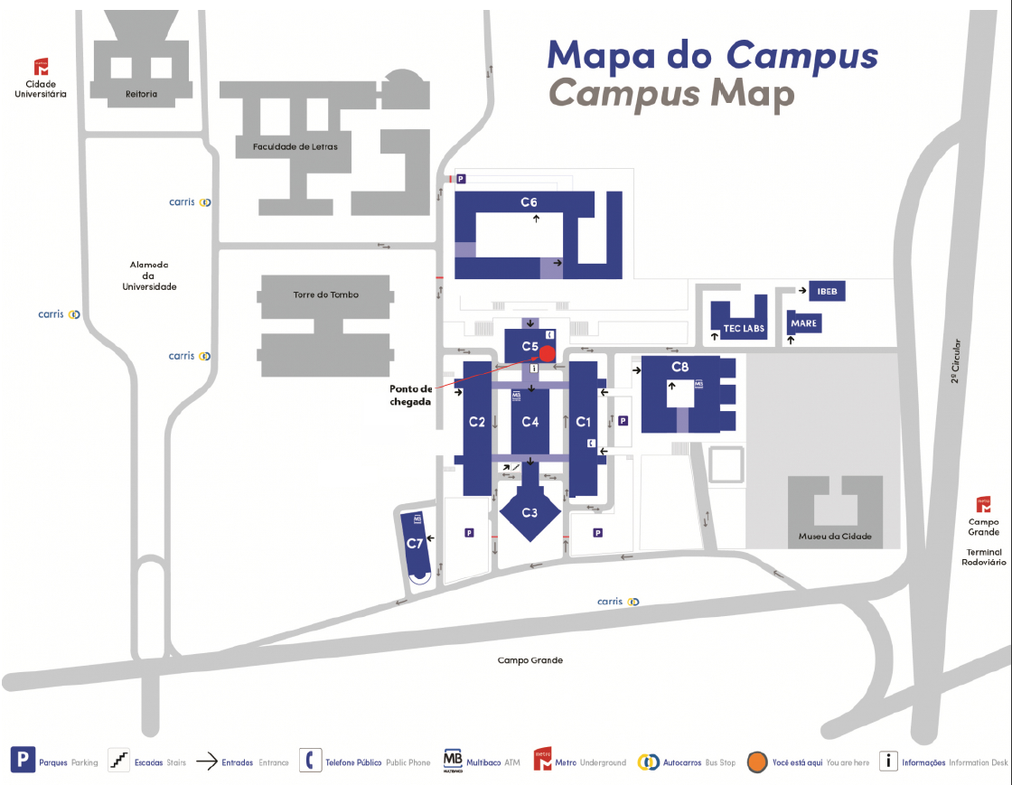
Campus

Slide 11
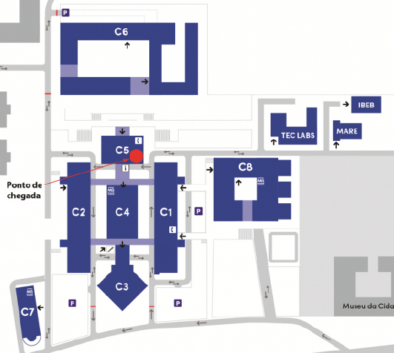
Campus

Slide 12
Campus
Campus Virtual de Ciências
Orientação:
Norte: Aeroporto, estádio do Sporting, 2.ª circular
Sul: Torre do Tombo, Faculdade de Letras
Nascente (Este): Campo Grande
Poente (Oeste): C6, Piscinas
Edifícios:
Circulação (quase) sempre pelo piso 2
Piso térreo (quase) sempre piso 1 (exceção C6, TEC Labs, IBEB, MARE)

Slide 13
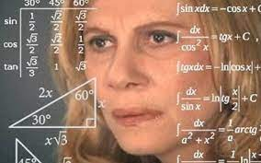
Campus
Numeração de salas:
Sala 6.1.36 (Edifício.Piso.Número)
C1 e C2 zig-zag
C3 e C4 ímpares norte, pares sul
C5, TEC Labs, MARE e IBEB circular
C6 numeração mais baixa sul poente, mais alta norte; Pisos 1 e 2 com configuração diferente dos pisos 3 e 4
C8 numeração mais baixa corpos A e B (Física, sul), mais alta corpos C e D (Química, norte); corpos A e B separados dos corpos C e D a partir do piso 3

Slide 14
Espaços
10 departamentos e 19 unidades de I&D
11 edifícios
+15 000 m2 de espaços verdes
+10 bares, cantinas, restaurantes e espaços de refeição
6 bibliotecas e 9 espaços estudante (1 dos quais aberto 24 horas por dia, sala 2.2.20)
HRA, LMG, Edifício Leste (Tapada da Ajuda)
Biblioteca: pesquisa bibliográfica, serviços prestados (leitura presencial, empréstimo domiciliário, apoio na pesquisa e acesso aos documentos, etc.)
Curiosidades:
+600 gabinetes
+320 laboratórios de ensino e de investigação
+70 salas de aula e 27 anfiteatros
+150 WC (24 mil rolos papel higiénico em 2023)

Slide 15
Espaços
Pedidos de reparação (Balcão C, folha de obra)
Pedidos de limpeza (Balcão C, folha de obra)
Cartão de visitante para acesso a edifícios (Balcão C)
Reserva de espaços para eventos e outras atividades (diferente de reserva de salas para reuniões) (Balcão C)
Estacionamento:
Pedido de cartão de estacionamento (Balcão C)
Pagamento anual
Reserva de lugares para convidados (Balcão C, instruções no portal)
Perdidos e achados (Balcão C)

Slide 16
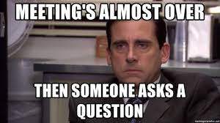
QUESTÕES?

